Slide 1
Capacitores y dieléctricos
Presentación basada en el material contenido en: Serway, R. Physics for Scientists and Engineers. Saunders College Pub. 3rd edition.

Slide 2
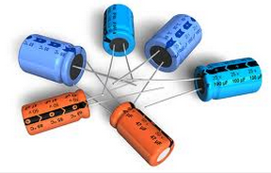
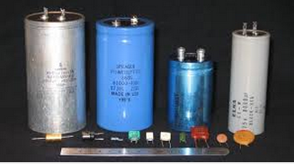
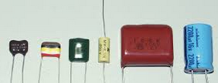
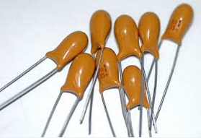
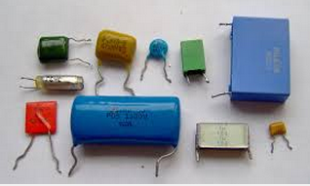
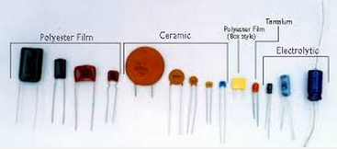
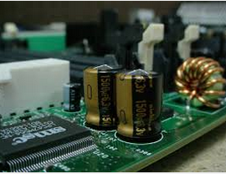

Slide 3
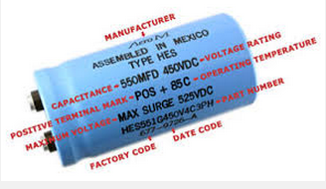

Slide 5
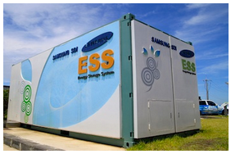
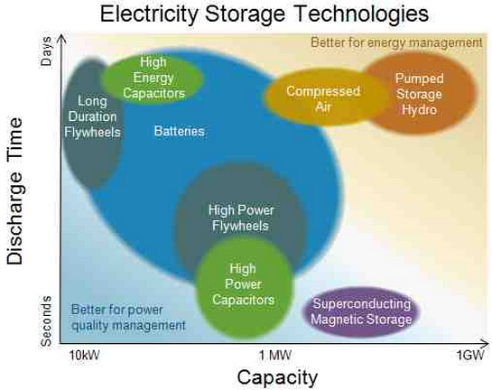
Samsung's 6 MW battery in the UK

Slide 6
Capacitores
Los capacitores son dispositivos que almacenan carga eléctrica
Ejemplos de donde se utilizan los capacitores incluyen:
Radiorreceptores
Filtros de fuentes de potencia
Dispositivos para almacenamiento de energía en sistemas de escala variable

Slide 7
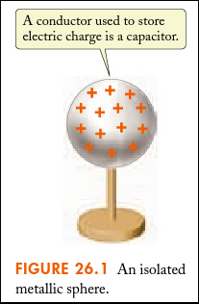
La Capacitancia
La capacitancia, C, de un capacitor se define como el cociente de la magnitud de la carga sobre un conductor y la diferencia de potencial entre los elementos conductores del capacitor
La unidad del SI es el farad (F)

Slide 8
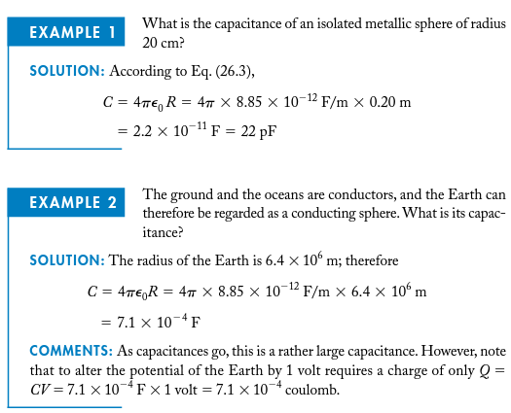

Slide 9
Construcción de un capacitor
Un capacitor consiste de dos conductores
Éstas son llamadas placas
Cuando las placas se cargan, éstas adquieren una carga igual y opuesta
Como consecuencia de esta carga, las placas desarrollan una diferencia de potencial entre ellas

Slide 10
Más sobre sus generalidades
La capacitancia siempre es una cantidad positiva
La capacitancia de un sistema es una constante
La capacitancia es una medida de la capacidad del sistema (capacitor) para almacenar carga eléctrica
El farad es una unidad verdaderamente grande. Las cantidades que típicamente se manejan son más bien en microfarads (μF) y picofarads (pF)

Slide 11
Capacitor de placas paralelas
Cada uno de las placas se conecta a las terminales de una batería
Si el capacitor está inicialmente descargado, la batería establece una campo eléctrico a través de los cables conductores mediante los que se conectan

Slide 12
Capacitor de placas paralelas, cont…
El campo producido por la batería aplica una fuerza sobre los electrones en el alambre justo antes de las placas
Esta fuerza provoca que los electrones migren hacia la placa negativa
Este movimiento continua hasta que se establece un equilibrio electrostático (igualdad de potenciales eléctricos)
Cada placa, el alambre y las terminales de la batería se encuentran ahora al mismo valor del potencial eléctrico
En esta condición, no existe más un campo presente en el alambre y cesa el movimiento de los electrones.

Slide 13
Más…
La placa queda cargada negativamente
En la otra placa ocurre un proceso similar, los electrones migran ahora desde la placa y producen una deficiencia de electrones…la placa queda positivamente cargada
En su configuración final, la diferencia de potencial que se establece entre las placas es la misma que existe entre los bornes de la batería.

Slide 14
Capacitancia de una esfera aislada
Suponga que tiene una esfera conductora cargada
El potencial V = 0 es la convención (en el infinito)
Note que el valor de esta capacitancia es independiente de la carga y de la diferencia de potencial.

Slide 15
Capacitancia de arreglo de placas paralelas
La densidad de carga sobre las placas es σ = Q/A
A es el área de cada placa, es igual para las dos placas
Q es la carga en cada placa, también es numéricamente igual pero de signo contrario
El campo eléctrico es homogéneo entre las placas y vale cero afuera de esta región

Slide 16
Capacitancia de placas paralelas
Como se ve, la capacitancia es directamente proporcional al área de las placas e inversamente proporcional a la distancia que separa a las placas

Slide 17
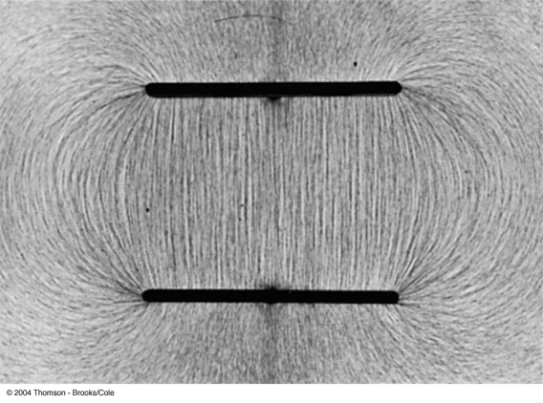
Consideraciones sobre capacitor de placas paralelas.
Solamente en la región central del arreglo de placas paralelas vale lo de la homogeneidad del campo eléctrico; en la vecindad de las orillas esto no es necesariamente válido
Si la separación entre las placas es muy pequeña comparada con la longitud de las placas, el efecto de la no uniformidad del campo eléctrico puede ser ignorado

Slide 18
La energía en un capacitor
Considere que el sistema consiste de un circuito eléctrico
Antes de que el interruptor sea cerrado la energía es solamente energía química almacenada en la batería.
Una vez que se cierra el interruptor, una parte de la energía química de la batería se transforma en energía potencial eléctrica

Slide 19
Más…
La energía potencial eléctrica está relacionada con la carga que se ha acumulado y la separación que existe entre éstas cuando están sobre las placas.
Un capacitor puede describirse como un dispositivo que almacena carga y energía potencial eléctrica

Slide 20
Capacitancia de un capacitor cilíndrico
A partir de la ley de Gauss, el campo entre los dos cilindros es
E = 2k_{e} λ/ r
ΔV = -2k_{e} λln (b/a)
La capacitancia será ahora:

Slide 21
Capacitancia de un capacitor esférico
La diferencia de potencial es:
Así, la capacitancia es:

Slide 22
Símbolos de capacitores en un circuito
Un diagrama de circuito es una representación simplificada de un circuito real
Los símbolos de un circuito representan a los elementos del circuito
Las líneas son los alambres
La terminal positiva de una batería se representa con una línea más larga

Slide 23
Capacitores en paralelo
Cuando se conectan los capacitores en el circuito, los electrones se transfieren desde las placas de la izquierda a través de la batería a las placas de la derecha, dejando a la placa del lado izquierdo cargada positivamente y a la placa del lado derecho cargada negativamente

Slide 24
Capacitores en Paralelo,2
El flujo de carga termina cuando el voltaje a través de los capacitores iguala al de la batería.
Los capacitores alcanzan su máxima carga cuando el flujo de carga cesa.
La carga total es la suma de las cargas en las placas de los capacitores (tomar sólo la placa positiva de cada capacitor)
Q_{total} = Q₁ + Q₂
La diferencia de potencial a través de los capacitores en paralelo es la misma.
Cada una de éstas es igual al voltaje de la batería.

Slide 25
Capacitores en Paralelo, 3
Los capacitores pueden ser reemplazados por un capacitor con la misma capacitancia
El capacitor equivalente debe tener exactamente el mismo efecto externo sobre el circuito que el de los capacitores originales.

Slide 26
Capacitores en Paralelo, final
C_{eq} = C₁ + C₂ + …
La capacitancia equivalente de una combinación de capacitores en paralelo es mayor que la de cualquiera de los capacitores individualmente
En esencia, se combinan las áreas

Slide 27
Capacitores en Serie
Cuando una batería se conecta al circuito, los electrones se transfieren desde la placa de la izquierda C₁ hacia la placa de la derecha C₂ a través de la batería

Slide 28
Capacitores en Serie, 2
Al irse acumulando la carga negativa sobre la placa derecha, C₂, una cantidad equivalente de carga se remueve desde la placa de lado izquierdo de C₂, dejándola con un exceso de carga positiva
Todas las placas del lado derecho ganan una carga –Q y todas las lacas de la izquierda tienen una carga +Q

Slide 29
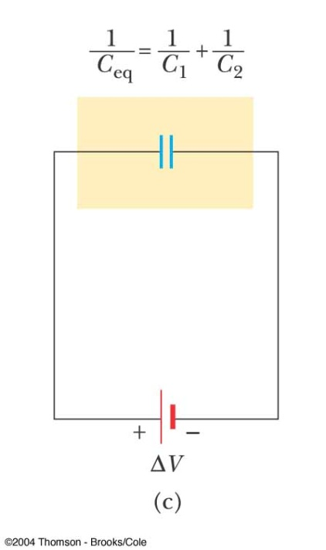
Capacitores en serie, 3
Un capacitor equivalente debe desempeñar las mismas funciones que hacia la combinación en serie
Las diferencias de potencial se suman hasta igualar el voltaje de la batería

Slide 30
Capacitores en Serie, final
Q = Q₁ = Q₂ = …
ΔV = V₁ + V₂ + …
La capacitancia de una combinación en serie es siempre menor que la menor de las capacitancias de la combinación

Slide 31
Problemas, algunos tips
Cuidado con las unidades
En el SI la capacitancia está en farads, la distancia en metros, la diferencia de potencial en volts
Los campos eléctricos pueden ahora expresarse, ya sea en V/m ó en N/C
Cuando dos o mas capacitores se conectan en paralelo la diferencia de potencial a través de ellos es la misma.
La carga almacenada por cada capacitor es proporcional a su capacitancia.
Las capacitancias se suman directamente hasta hacer la capacitancia equivalente

Slide 32
Problemas, algunos tips, cont
Cuando dos o más capacitores se conectan en serie cada uno de ellos tiene la misma carga; la diferencia de potencial no es la misma
Los recíprocos de las capacitancias se suman y la capacitancia equivalente es siempre menor que la menor de las capacitancias del circuito

Slide 33
Capacitancias equivalentes, un ejemplo
Los capacitores de 1.0-μF y 3.0-μF están en paralelo; también lo están los de 6.0-μF y 2.0-μF.
Estas combinaciones en paralelo estan en serie con los capacitores próximos a ellos
Las combinaciones en serie están en paralelo y al final puede encontrarse la capacitancia equivalente

Slide 34
La energía almacenada en un capacitor
Suponga que el capacitor está siendo cargado y que en algún tiempo t, él tiene una carga q
El trabajo necesitado para transferir una carga desde una placa hasta otra es
El trabajo total requerido es :

Slide 35
Energía…cont.
El trabajo que se realiza al cargar el capacitor aparece como energía potencial eléctrica U:
Esto aplica a un capacitor con una simetría cualquiera.
La energía almacenada incrementa cuando la carga incrementa y cuando la diferencia en el potencial eléctrico incrementa
En la práctica, existe un voltaje máximo antes de que la descarga ocurra entre las placas

Slide 36
Energía, final
La energía está almacenada en el campo eléctrico.
Para un capacitor de placas paralelas, la energía puede expresarse en términos del campo como:
U = ½ (ε_{o}Ad)E²
Esta puede ser expresado también en términos de la densidad de energía (energía por unidad de volumen)
u_{E} = ½ ε_{o}E²

Slide 37
Algunos usos de los capacitores
Desfibriladores
Cuando aparece fibrilación, el corazón produce patrones de latidos que son rápidos e irregulares
Una descarga rápida de energía eléctrica a través del corazón es capaz de regresar a que recupere su patrón normal de latidos.
En general, los capacitores actúan como reservorios de energía que pueden ser lentamente cargados y rápidamente descargados para producir cantidades de energía grandes en un pulso corto.

Slide 38
Capacitores con dieléctricos
Un dieléctrico es un material no conductor que cuando se coloca entre las placas de un capacitor incrementa la capacitancia.
Entre los dieléctricos se incluyen hules, plásticos, ceras y papel
Para un capacitor de placas paralelas C = κC_{o} = κε_{o}(A/d)
La capacitancia esta multiplicada por el factor κ (constante dieléctrica) cuando el capacitor llena totalmente el espacio entre las placas

Slide 39
Dieléctricos, cont…
In teoría, la d podría ser hecha tan pequeña como para crear una gran capacitancia (placas paralelas)
En la práctica, existen límites para fijar el valor de d
d está limitada por la descarga de las placas del capacitor que puede romper la constante dieléctrica del medio que separa las placas.
Para un valor dado de d, el máximo valor del voltaje que se puede aplicar al capacitor sin que se provoque una descarga depende de la resistencia dieléctrica del medio material.

Slide 40
Dieléctricos, final
Los dieléctricos producen las siguientes ventajas en un capacitor:
Incrementan la capacitancia
Incrementa el máximo valor del voltaje de operación
Dan soporte mecánico al sistema de placas
Esto permite que las placas estén muy próximas sin tocarse
Lo cual permite decrecer d e incrementar C

Slide 41
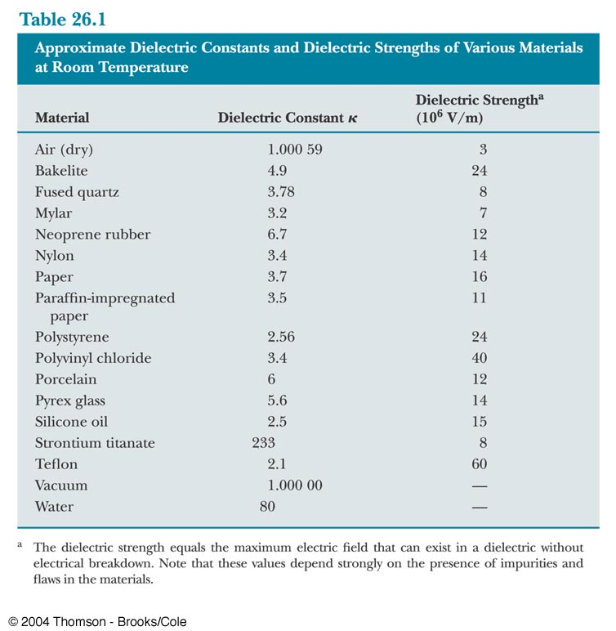
Valores de la constante dieléctrica de algunos materiales
¿por donde andará un metal?

Slide 42
Tipos de Capacitores – de tubo
Un hoja metálica puede ser intercalada con hojas de papel o con mylar
Las capas se enrollan en un cilindro para hacer un empaque pequeño que es el capacitor

Slide 43
Tipos de capacitores – de aceite
Se usa comúnmente para capacitores de alto voltaje
Existen un número placas metálicas entrelazadas y sumergidas en aceite de silicón

Slide 44
Tipos de capacitores-electrolítico
Se usa para almacenar cantidades grandes de carga a relativamente bajos voltajes
El electrolito es una solución que conduce electricidad porque tiene iones libres en el medio

Slide 45
Tipos de capacitores – de capacitancia variable
Los capacitores de capacidad variable consisten de dos conjuntos de placas que se traslapan
Un sistema de placas esta fija, en tanto que la otra es móvil
Los valores típicos de la capacitancia van de 10 a 500 pF
Se usan en circuitos sintonizadores de radiorreceptores

Slide 46
El dipolo eléctrico
Un dipolo eléctrico consiste de dos cargas de igual magnitud pero signo contrario
Las cargas están separadas por una distancia 2a
El momento dipolar eléctrico (p) está dirigido a lo largo de la línea que une a las cargas y va desde la negativa y hacia la positiva, de –q a +q

Slide 47
Dipolo Eléctrico, 2
El momento dipolar eléctrico tiene una magnitud de p = 2aq
Suponga que a este dipolo se le coloca en un campo eléctrico externo, uniforme de magnitud E
E es externo al dipolo; NO es el campo producido por el dipolo
Suponga que el dipolo hace un ángulo θ con el campo

Slide 48
Dipolo eléctrico, 3
Cada carga experimenta una fuerza F = Eq actuando sobre ella
La fuerza eléctrica sobre el dipolo es cero
Cada fuerza produce una torca neta sobre el dipolo

Slide 49
Dipolo Eléctrico, final
La magnitud de la torca es:
τ = 2Fa sen θ = pE sen θ
La torca puede también expresarse como el producto cruz entre el momento y el campo
τ = p x E
La energía potencial puede ser expresada como función de la orientación del dipolo dentro del campo :
U_{f} – U_{i} = pE(cos θ_{i} – cos θ_{f}) →
U = - pE cos θ = - p · E

Slide 50
Moléculas Polares vs. No polares
Se dice que las moléculas son polarizadas cuando existe una separación entre la posición promedio de las cargas negativas y las cargas positivas
Las moléculas polares son aquellas en las que la anterior condición está siempre presente.
A las moléculas sin una polarización permanente se les llama no polares

Slide 51
Las moléculas de Agua
Es un ejemplo de molécula polar
El centro de la carga negativa del dipolo esta cerca del atomo de oxigeno
Con x se señala el centro de la carga positiva del dipolo

Slide 52
Moléculas Polares y Dipolos eléctricos
Las posiciones promedio de las cargas positivas y negativas de una molécula actúan como si fueran cargas puntuales
De esta forma, las moléculas polares pueden ser modeladas como si se tratara de dipolos eléctricos

Slide 53
Polarización Inducida
Una molécula simétrica no tiene polarización permanente (a)
La polarización se induce colocando a esta molécula es un campo eléctrico (b)
La polarización inducida es el efecto que predomina en la mayoría de los materiales que se usan como dieléctricos en los capacitores.

Slide 54
Dieléctricos – una vista microscópica
Las moléculas que constituyen a un dieléctrico se pueden modelar como dipolos
En ausencia de campo eléctrico orientan sus dipolos aleatoriamente

Slide 55
Dieléctricos
Ahora, en situación de campo eléctrico
Existe una torca sobre las moléculas
Las moléculas (ahora dipolos ) se alinean parcialmente con el campo

Slide 56
Dieléctricos
El grado de alineamiento de las moléculas con el campo dependerá de la temperatura y de la magnitud del campo
En general,
El alineamiento incrementa cuando la temperatura disminuye
También incrementa el alineamiento cuando se incrementa la magnitud del campo eléctrico

Slide 57
Dieléctricos – 4
Si las moléculas de un dieléctrico son moléculas no polares, el campo eléctrico consigue producir alguna separación de cargas.
Lo anterior se denomina momento dipolar inducido.
El efecto es a partir de esto comparable con el que se encuentra en sistemas polares.

Slide 58
Dieléctricos, final
El campo eléctrico es capaz de polarizar al dieléctrico independientemente de que las moléculas sean polares o no
Las cargas de los bordes del dieléctrico, en la vecindad de las placas del capacitor, actúan como segundas placas capaces de producir un campo eléctrico en dirección opuesta a aquella de provoca la polarización inicial.

Slide 59
Carga inducida y campo eléctrico.
Existe un campo debido a las placas del capacitor, este campo está dirigido hacia la derecha y provoca cierta polarización en el dieléctrico
El efecto neto sobre el dieléctrico es una carga superficial inducida que resulta en un campo eléctrico inducido.
Si el dieléctrico fuera reemplazado por un conductor, en campo neto dentro de las placas sería cero.

Slide 60
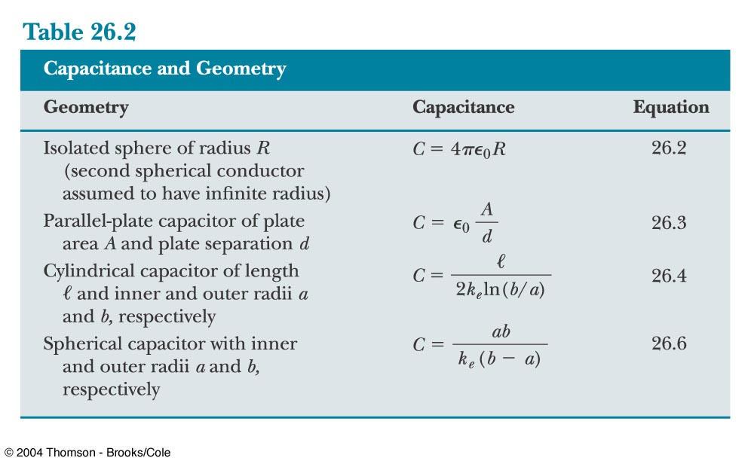
Geometría de algunos capacitores

